Slide 1

机械键盘组装教程
技术部

Slide 2

零件清单
外壳
PCB板
定位板
轴体（61个）
键帽（61个）
LED灯（61个）
卫星轴（4组短+1组长）
USB连接线

Slide 3
工具清单
电烙铁
焊锡
水口钳/指甲钳
电脑（Keyboard Test软件）
镊子、拔键帽器

Slide 4
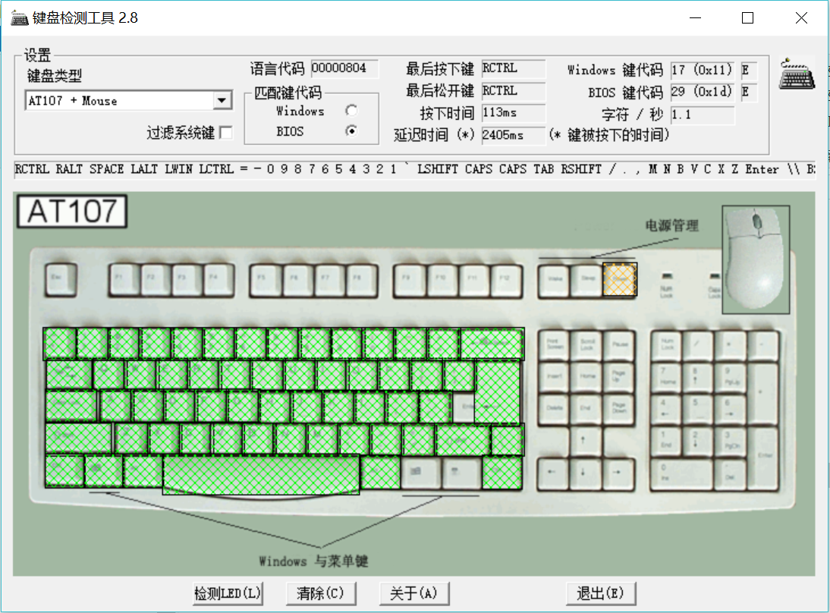
Keyboard test 软件
注：键盘F1-F12的输入，是按住Fn键后再输入相应的1-=键
（测试和使用均如此）
↑↓←→是按住Fn再输入WSAD
~是按住Fn再输入Esc
焊接、安装时注意拔下数据线，测试时再连接电脑

Slide 5
目录
一、测试PCB板
二、安装卫星轴
三、固定轴体、定位板
四、焊接并测试轴体
五、固定LED修剪引脚
六、焊接并测试LED
七、安装背壳
八、安装键帽
九、整机测试

Slide 6
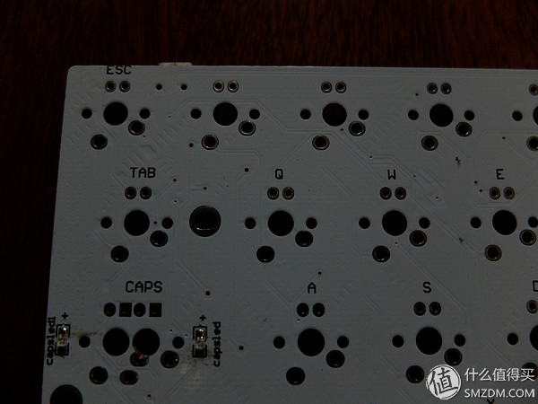
一、测试PCB板
用数据线连接PCB板和电脑
打开Keyboard test
取一段小焊锡，将其弯成U型 /使用镊子
用两端接触PCB板上各个键位下方两个接口，使其保持通路
观察Keyboard test上对应键位是否有显示输入（包括F1-F12）
若全部正常，进入下一步（对应同一键的多个插孔中可能有若干无用插孔，记录下位置，并确保后续将轴体装入可用插孔）
（若有异常，请联系身边技术部部员）

Slide 7
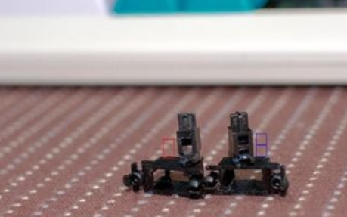
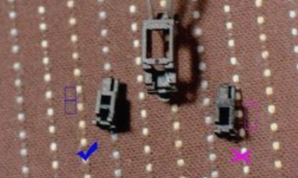
二、组装卫星轴
1、小轴心分前后两侧，后侧只有一个洞口，前侧有两洞口
2、小轴心插入假轴需要分清方向，
对准假轴卡槽的一侧是图中左侧的两个洞口

Slide 8
二、组装卫星轴
3、将小轴心从假轴下方穿入
4、先将钢丝前端插入小轴心下方的洞口，再将钢丝横杆卡入假轴卡槽
共有5根钢丝（4长1短），10个小轴心+假轴，全部完成组装，过程中务必注意假轴和小轴心方向

Slide 9
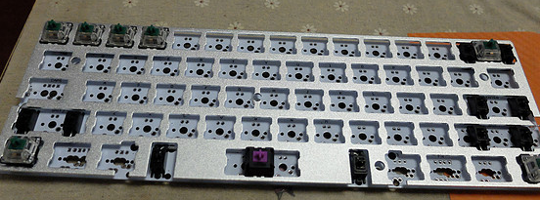
三、固定轴体、定位板
1、将定位板与PCB键位对准
2、将卫星轴安装到对应位置
（Space；Backspace；2*Shift；Enter）
3、将轴穿过定位板，卡槽1穿过PCB板，令卡槽1与PCB紧密连接，听到“咔哒”声
注：空格键的横杆在上方，其余键位横杆均在下方

Slide 10
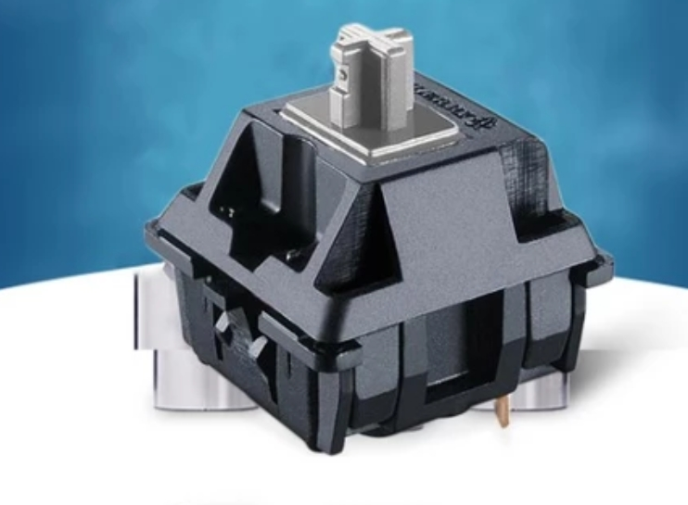
三、固定轴体、定位板
4、将定位板与PCB键位对准
5、将引脚对准PCB板两个大孔
6、将轴穿过定位板，，引脚穿过PCB板，令卡槽2与定位板紧密连接，听到“咔哒”声（卡槽2弹出，不被挤压）
7、确保引脚插入小孔，没有弯折
空出最下方一行，最后安装
优先安装四个角落的轴位置，使定位板保持稳定
卡槽2
引脚

Slide 11
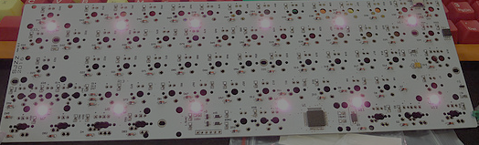
三、固定轴体、定位板
8、安装最下方一行（每个键位有2-3个孔位），如图选择孔位
最后一排轴体固定后，将键帽装上检测一下是否有占位
右
右
右
左
左
中
右
中

Slide 12
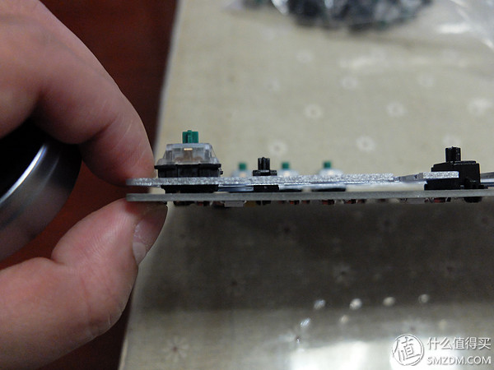
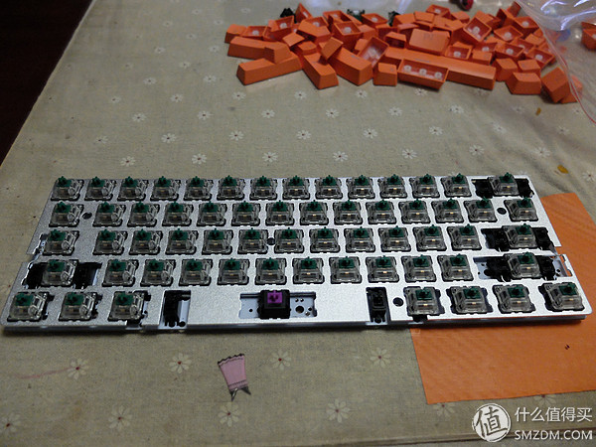
三、固定轴体、定位板
位置1
8、检查
位置1应避免缝隙，卡紧
位置2存在缝隙为正常现象
位置2
完成后效果图

Slide 13
四、焊接轴体
1、左手捏锡丝，右手以握笔姿势持电烙铁，在引脚处使其接触，融化焊锡（看视频，着重注意4秒处落笔和戳锡丝的时机与顺序）
2、焊锡应完全覆盖孔位的金属环区域，使孔和引脚充分连接。
3、焊锡不要过多，两个孔位键不能连接，以免短路
4、电烙铁停留在PCB板上的时间切忌过长！如果一次未能成功抬高烙铁，冷却后继续；不要碰触其他电容、电阻元件以及电线，以免造成损坏
5、熟能生巧，耐心一些慢慢来
注意安全！

Slide 14
四、焊接轴体
加油！
有任何问题，可以示意身边技术部成员协助

Slide 15
四、测试轴体
6、完成后，用Keyboard test软件测试，观察对应键位是否有显示输入（包括F1-F12 ）
（若有异常，请联系身边技术部成员）

Slide 16
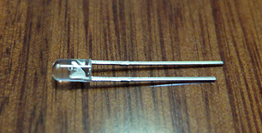
五、焊接LED
+
1、确认二极管的正负极，长脚为正，短脚为负（正负极见PCB板背面，若无+-标识，请接上电脑测试）
2、将二极管的正极对准PCB板背面+孔
3、先将灯的引脚穿过轴体（如图），再穿过PCB板
-

Slide 17
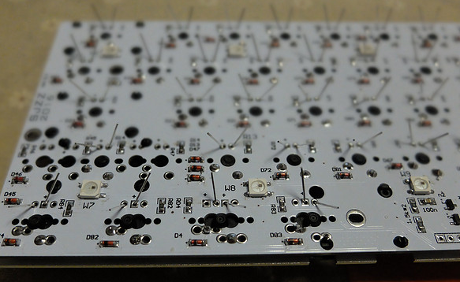
五、焊接LED
4、在PCB板背面，将灯的引脚折一下，防止灯滑落
折引脚时，在正面用手按住灯体，确保灯和轴体之间不要悬空
5、焊接引脚，操作与轴体焊接相同
灯的两孔之间间隙更小，焊接时更要小心，防止短路

Slide 18

五、焊接LED
加油！
有任何问题，可以示意身边技术部部员协助

Slide 19
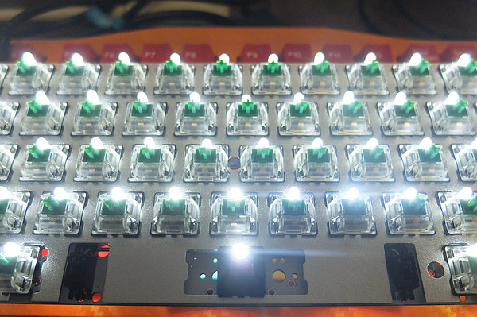
五、测试LED
6、完成后，用数据线连接电脑，观察各个键位灯是否正常发光（包括F1-F12 ）
（若有异常，请联系身边技术部部员）

Slide 20
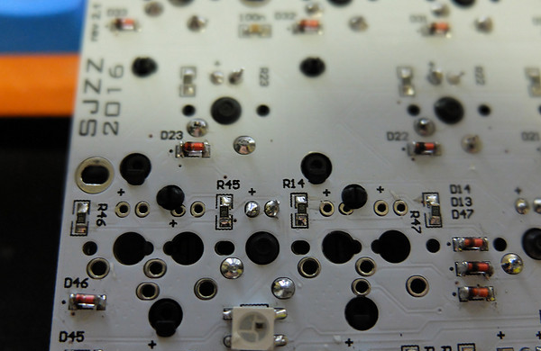
六、剪去多余引脚
1、用指甲钳/水口钳剪去多余引脚部分。
保留焊锡覆盖的引脚长度，不要过多剪去，以免松动。
为了避免裁剪导致焊盘损伤，新手应当在焊接之前进行修剪！

Slide 21
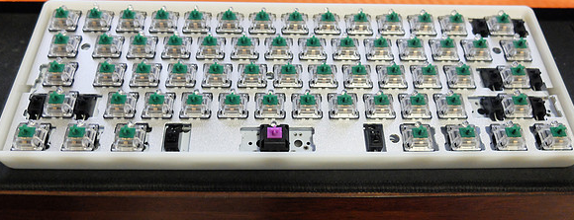
七、安装背壳
1、将PCB板整体放入后壳，Mini-B接口对准外壳侧面缺口
2、6个孔位处，用螺丝刀将螺丝对准孔位，拧紧（孔位较深，小心放入）

Slide 22
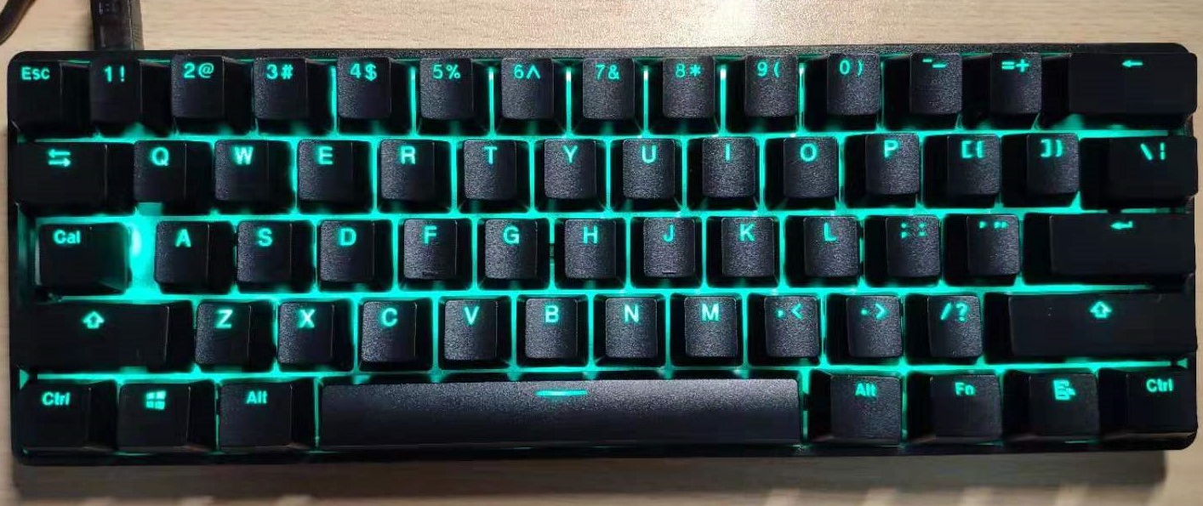
八、安装键帽
1、键帽如示意图一一对准十字轴柱嵌入
不要用力过猛，竖直方向按压插入
最后一排顺序与Keyboard test软件有不符，以示意图为准

Slide 23
九、按键测试
1、用数据线连接电脑
2、按下按键，观察对应键位是否有显示输入（包括F1-F12 ）

Slide 24
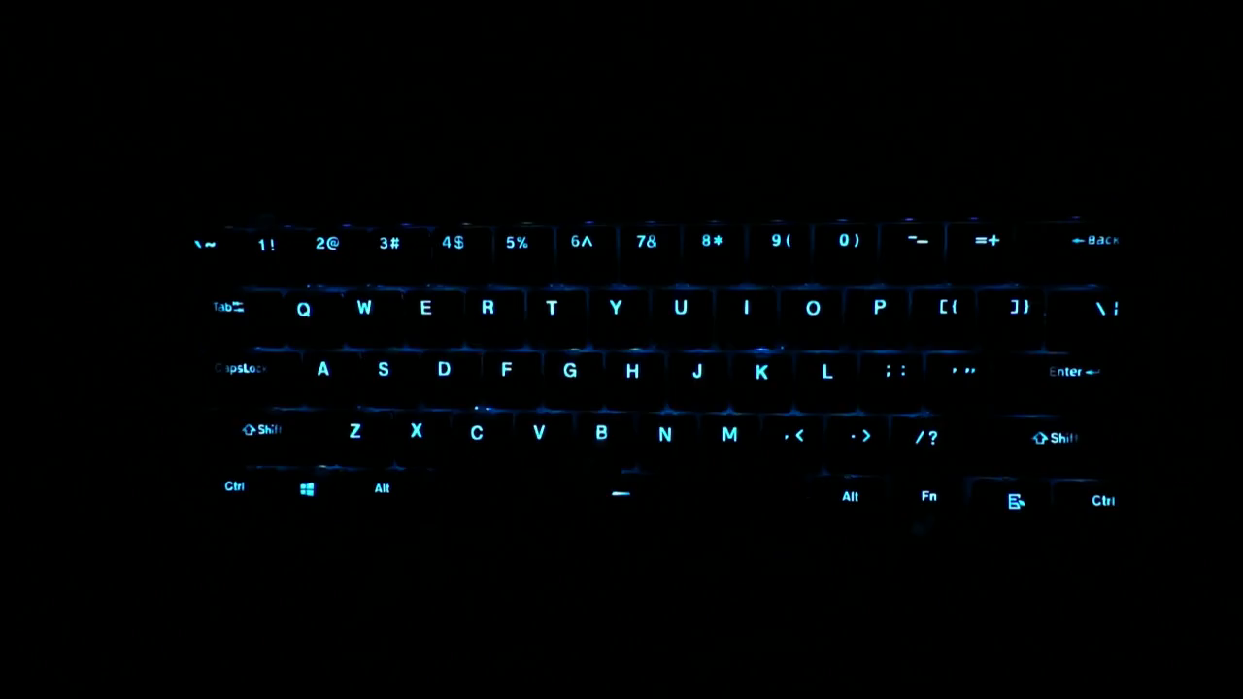
九、灯光测试
1、开关（Fn + V）
2、灯光模式调节
Fn + B 下一模式
Fn + C 上一模式

Slide 25
Enjoy！

